Slide 1
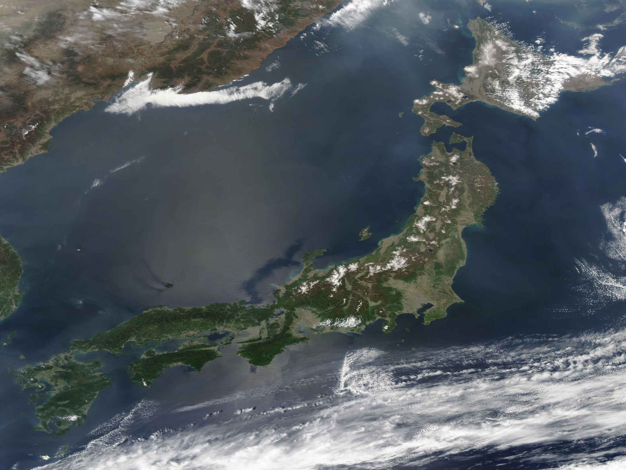

Японія
Підготувала учениця 10-Ф класу Семененко Анна

Slide 2
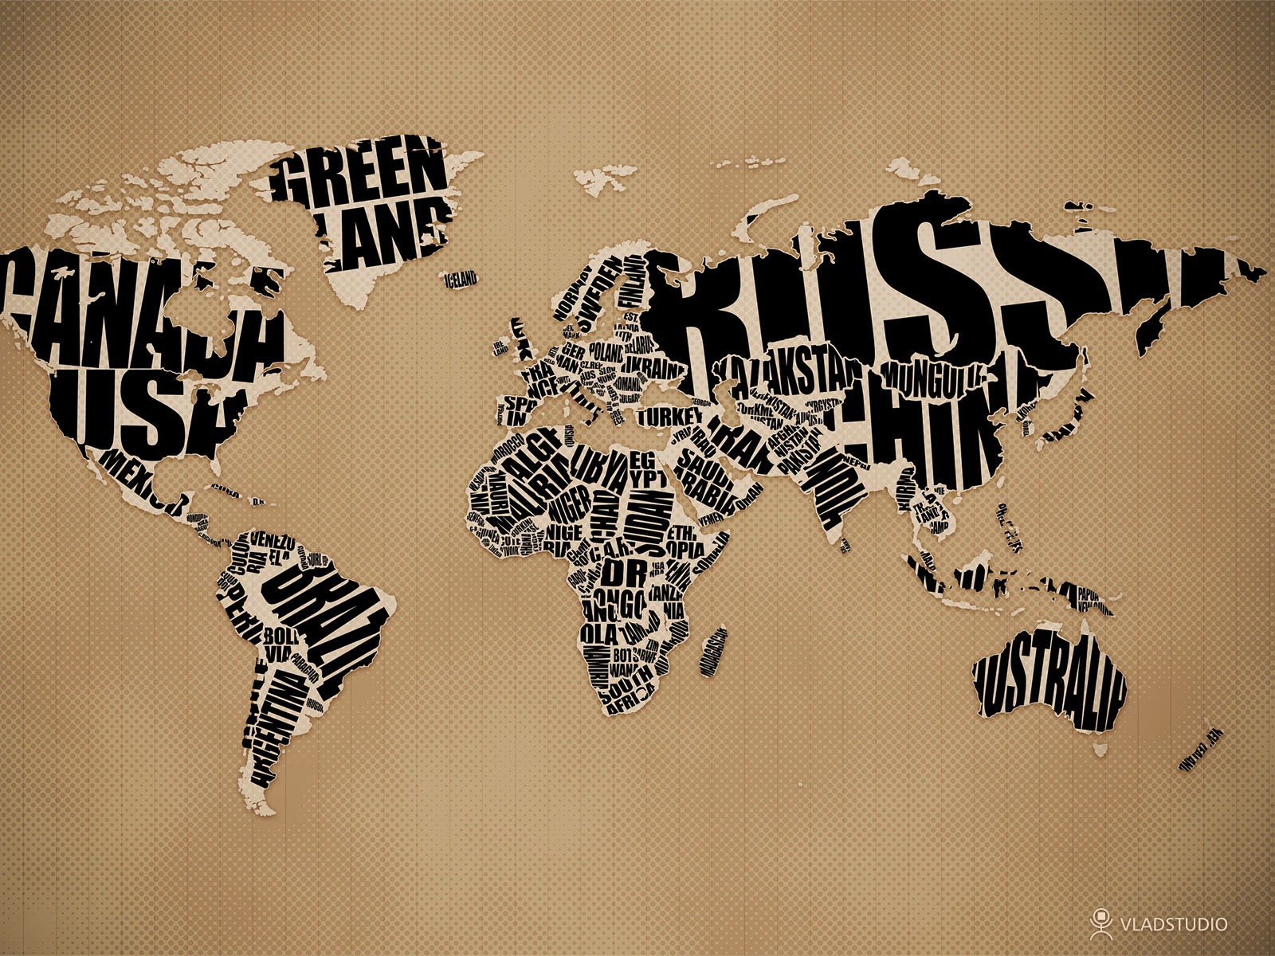


Slide 3

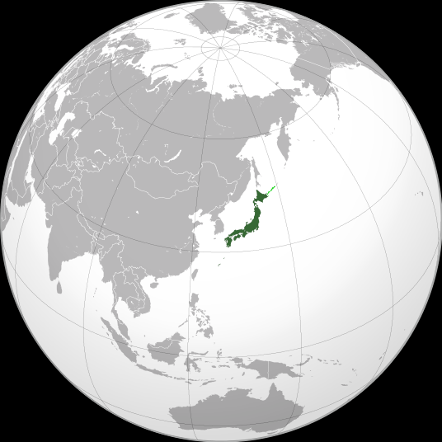
Офіційна назва:Японська держава
Столиця: Токіо
Офіційна мова:Японська
Державний устрій: Конституційна монархія
Площа:
- Загалом: 377 944 км²
- Води (%): 0.8
Населення: 128 056 026 ( перепис 2010 р.)
Густота: 339 осіб/км²
ВВП на душу населення: $33,100
Валюта:Єна (¥)

Slide 4


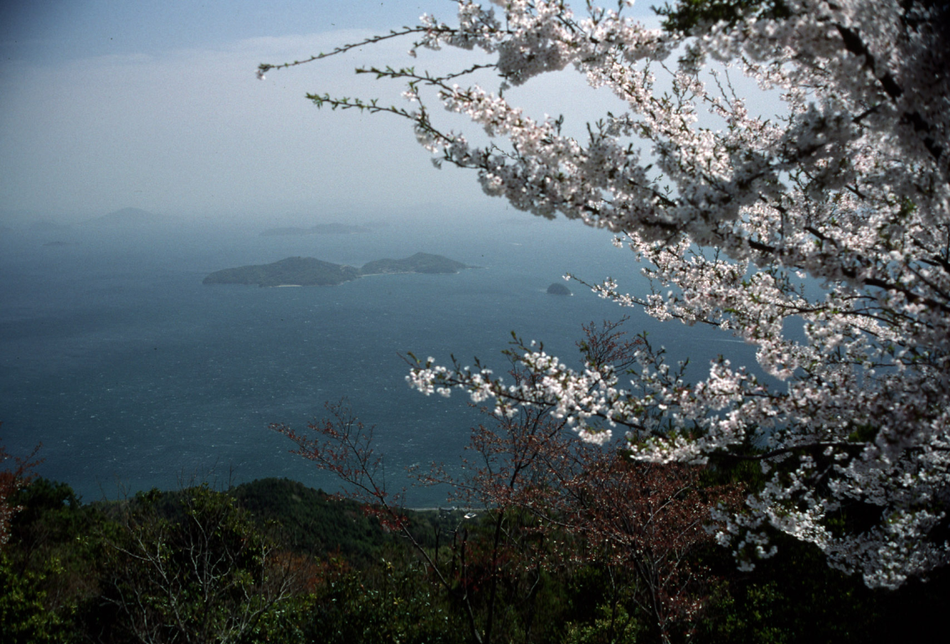
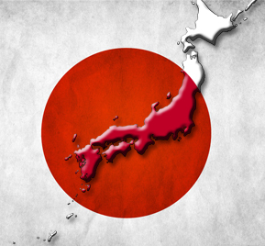
Географічне положення.
Країна розташована у Східній Азії на чотирьох великих (Хоккайдо, Хонсю, Сікоку, Кюсю) і на кількох тисячах маленьких островів у Тихому океані. Ці острови витягнуті з південного сходу на південний захід майже на 3,5 тис. кілометрів. Найближчими сусідами Японії є Росія, Китай, Південна Корея, Північна Корея.

Slide 5

Природні умови і ресурси.
Основу Японських островів становлять підводні гірські хребти, що виникли внаслідок землетрусів. Це зона активної сейсмічності й вулканізму. В країні налічується 150 вулканів, з них 4 є діючими. Країна часто потерпає від цунамі й тайфунів. Рельєф на більшій частині території гірський — 70 % країни займають молоді гори. Найвища точка країни — вулкан Фудзіяма, який є символом Японії. Країна лежить у помірних і субтропічних широтах. На півночі клімат помірний, на решті території — субтропічний, на південному сході завдяки вітрам з Тихого океану — мусонний. Серед грунтів переважають алювіальні, підзолисті, чорноземи і жовтоземи.

Slide 6
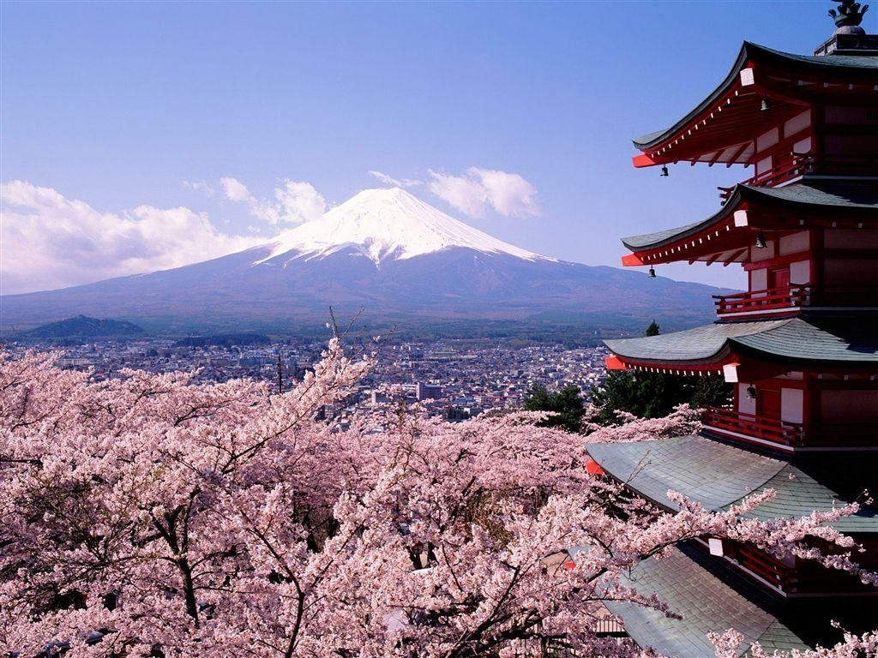
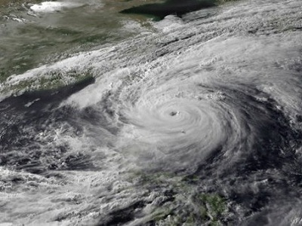
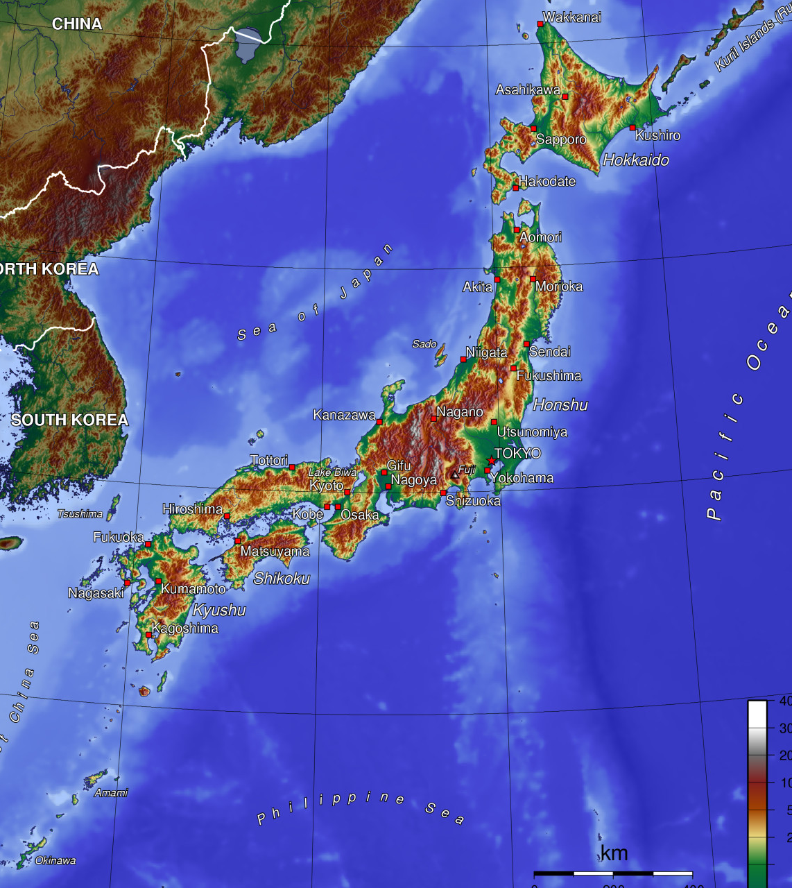
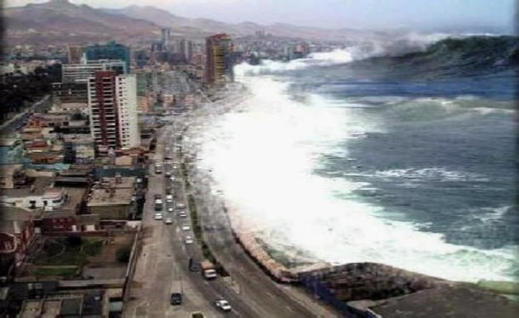

Slide 7



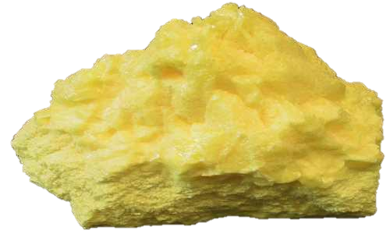
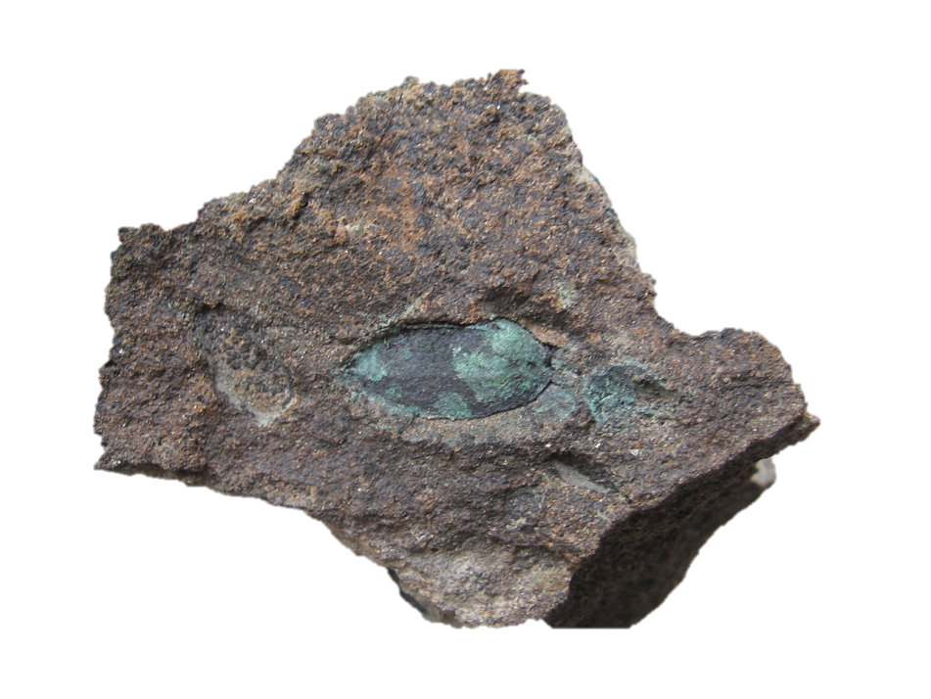
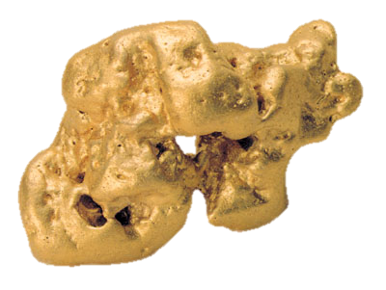
Японія має достатні гідроресурси. Більшість річок у країні — несудноплавні через пороги і малу довжину, але вони є джерелом гідроенергії та питної води для населення і потреб господарства. Японія бідна на мінеральну сировину. Невеликі запаси паливних і рудних корисних копалин не мають промислового значення. Для внутрішніх потреб видобувають вапняки, сірку, мідну руду, золотo. Майже дві третини території зайнята лісами: на Хоккайдо — хвойними, у центрі країни - мішаними, на півдні — субтропічними вічнозеленими. Японія — одна з країн, яка штучно створює природні умови: здійснює намивання земель, збільшуючи свою територію.

Slide 8

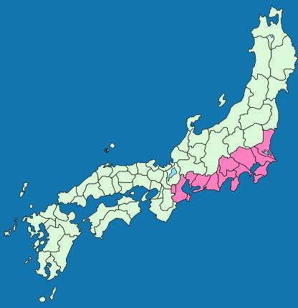

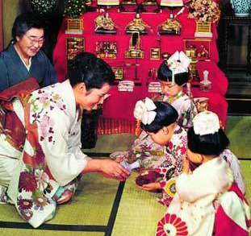
Населення
Японія — однонаціональна країна, майже 99% її жителів - японці. Рівень урбанізації високий: 76 % населення проживають у містах. Там велика кількість багатомільйонних агломерацій і мегалополісів: Токіо - Йокогама, Осака — Кобе — Кіото, Кітакюсю — Фукуока. У найбільшому мегаполісі — Токайдо, який простягнувся вздовж Тихоокеанського узбережжя на 600 км, проживають понад 60 млн осіб. Приріст населення за рік - 0,4%. Це зумовлено державною політикою контролю над народжуваністю і прагненням населення підвищити рівень життя. В Японії зафіксована найбільша в світі середня тривалість життя — близько 80 років. Середня густота населення - 330 осіб на 1 км2. Панівними релігіями є буддизм і синтоїзм.

Slide 9

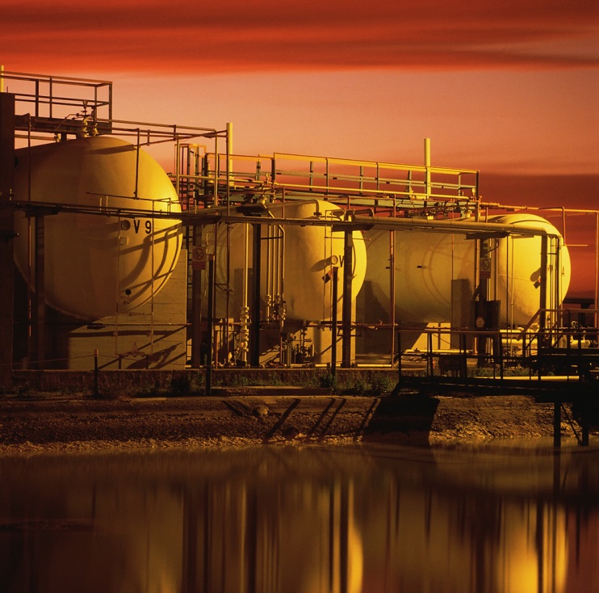



Трудові ресурси
Економічно активне населення становить більше половини жителів Японії. У промисловості зайнято понад 35%, у сільському господарстві - 6%, у невиробничій сфері - 50% всього працездатного населення. Близько 40% від загальної кількості працюючих - жінки, цей показник є набагато вищим, ніж у інших розвинених країнах. За останні роки відбулися значні зміни в структурі зайнятості по галузях. Збільшилося число зайнятих в обробній промисловості, сфері послуг, в будівництві, транспорті, різко знизилася кількість зайнятих у сільському та лісовому господарстві, в гірничодобувній промисловості.

Slide 10

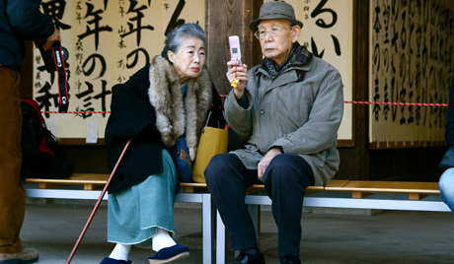

Для Японії притаманне порівняно незначна кількість безробітних (рівень безробіття на рівні 5%), що пояснюється як високими темпами розвитку економіки, так і специфічними трудовими відносинами. Вік виходу на японіців пенсію - 65 років. Станом на 2002 рік, серед осіб старше 15 років 91,7% закінчили різні навчальні заклади, при цьому 24,3% від загального їх числа закінчили початкові і середні школи першого ступеня, 45,7% мали за плечима середні школи другого ступеня, 11,9% - професійні школи і коледжі, 14,6% - університети та аспірантури.

Slide 11

Господарство
Чинників японського «економічного дива», завдяки яким напівфеодальна держава стала лідером у світовій економіці, є багато. Вони охоплюють усі сфери життя - історичну, економічну, політичну, соціальну. Нині важливими гарантами економічного розвитку країни є значні капіталовкладення в наукові дослідження і розробки. Витрати на науку в Японії становлять 10% ВВП, це найбільший показник у світі. В Японії створено технополіси - зони наукових установ з університетами та науково-дослідними інститутами. Пріоритетними в господарстві вважаються наукомісткі галузі промисловості. У сфері наукових досліджень зайнято близько 550 тис. осіб. Японці мають унікальну здібність сприймати новітні ідеї і швидко впроваджувати їх у життя, вони користуються останніми світовими досягненнями науки і техніки, нарощуючі темпи економічного зростання. Японія імпортує всі види сировини, на якій працюють електроенергетика, металургія, машинобудування, хімічна та легка промисловість.

Slide 12

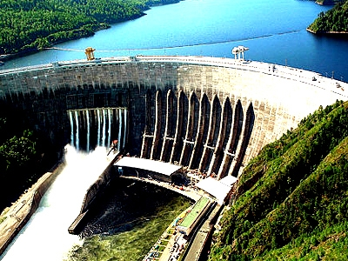
Паливно-енергетичний комплекс
використовує привізну сировину. В енергобалансі Японії переважає частка нафти і газу (60 %). На вугілля припадають майже 20%, решта потреб задовольняються завдяки атомній енергетиці. Основне виробництво електроенергії забезпечують ТЕС. Незначна кількість ГЕС розташована в центральній гірській частині острова Хонсю. Кількість електроенергії, що виробляють АЕС, поступово збільшується (на початок XXI ст. діяли 23 атомні станції). Останнім часом набувають поширення нетрадиційні виробництва електроенергії: геотермальні, припливно-відпливні, геліоелектростанції та ін.

Slide 13

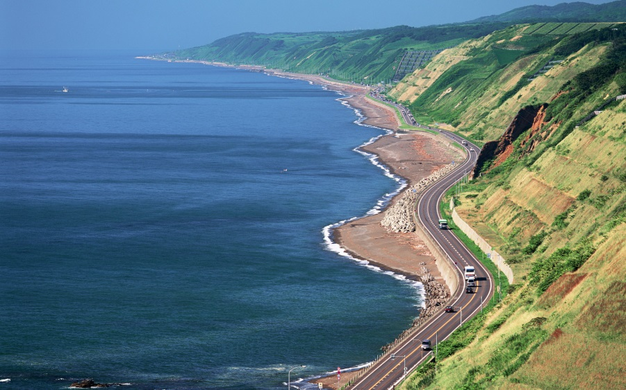
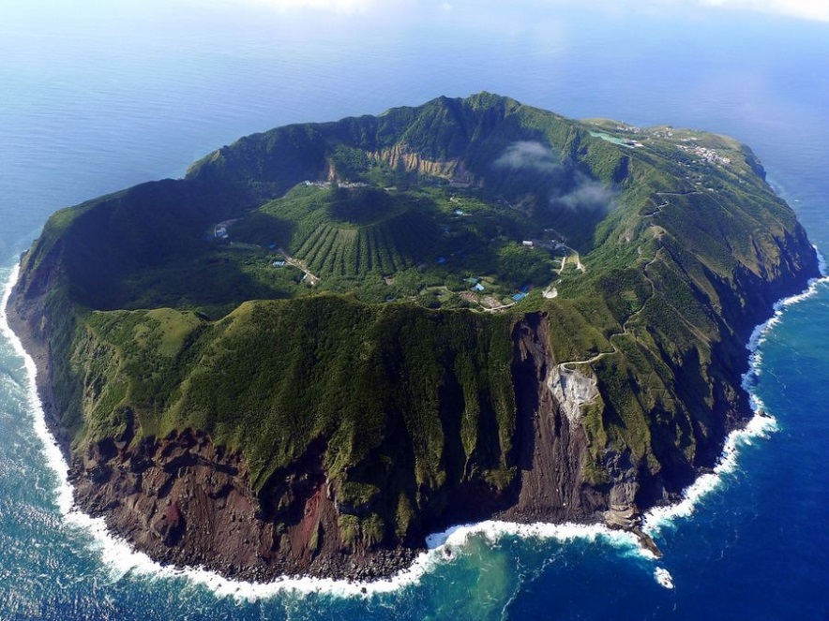
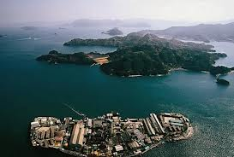
Підприємства чорної і кольорової металургії в основному зосереджено на островах Хонсю і Кюсю, де її великими центрами є Токіо, Йокогама, Кавасакі, Осака, Кобе. На острові Хоккайдо найбільшим центром є Муроран, який за обсягом виробництва металу посідає 1-ше місце в світі. Характерною рисою кольорової металургії Японії є винесення «брудних» виробництв за межі країни.

Slide 14



Машинобудування — провідна галузь промисловості Японії. Вона характеризується впровадженням новітніх технологій. Основні галузі: транспортне машинобудування, верстатобудування, електроніка, виробництво гірничошахтного обладнання, приладів, комп'ютерів, точної електротехніки, засобів зв'язку, спецапаратури, промислового, космічного устаткування. Пріоритетними є автомобіле- і суднобудування. Майже 70% продукції цих галузей іде на експорт. В Японії виробляється найбільша кількість автомобілів у світі: близько 10 млн легкових, 4 млн вантажних і 3 млн мотоциклів. У всьому світі відомі японські автомобільні фірми: «Тойота», «Хонда», «Ніссан». Центрами автомобілебудування є Токіо, Кобе, Нагоя. Вироби машинобудівної промисловості становлять основу експорту Японії.

Slide 15



Хімічна і нафтохімічна промисловість представлена виробництвом синтетичних смол, пластмас, синтетичного каучуку, фарб, кислот, мінеральних добрив тощо. Хімічні підприємства сконцентровано в Токіо, Осаці, Нагої, Кавасакі.
Деревообробна іцелюлозно-паперова промисловість працює на власній і довізній сировині. Характерною особливістю галузі є безвідходне виробництво. Папір і картон становлять чималу частку в експорті Японії. У країні діє могутня поліграфічна база.

Slide 16



Легка промисловість відіграє значну роль в економіці країни. За експортом текстилю Японія входить до п'ятірки провідних країн світу. Традиційними товарами Японії залишаються бавовняні тканини, вироби з натурального шовку.
Основою харчової промисловості є рибоконсервні та рибопереробні підприємства. Важливе значення мають підприємства з виробництва чаю. Борошномельна, цукрова галузі промисловості працюють на довізній сировині, тому вони зосереджені в портових містах.

Slide 17




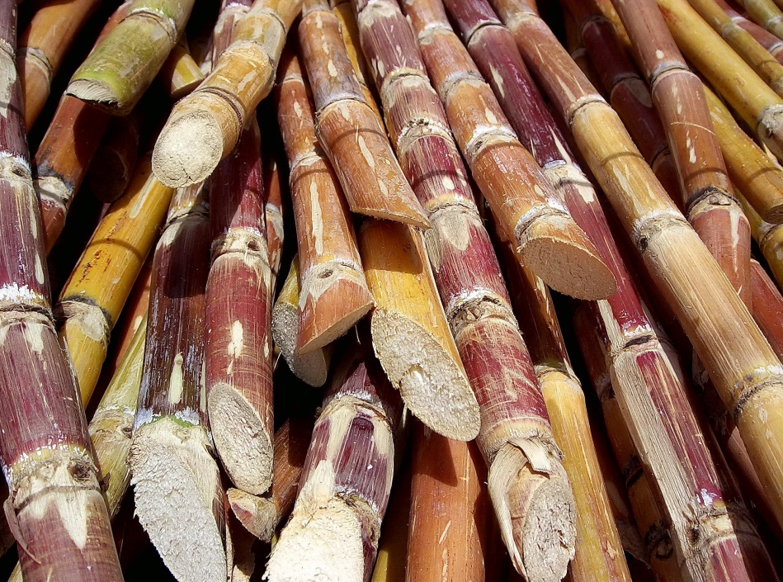

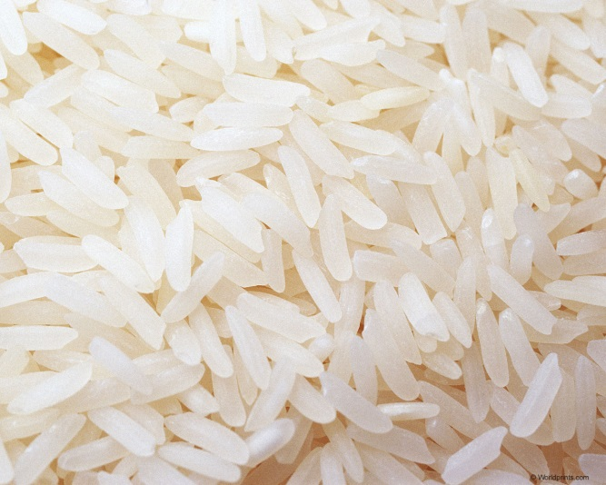


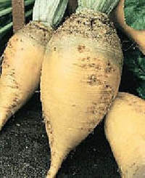


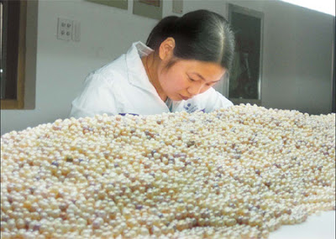
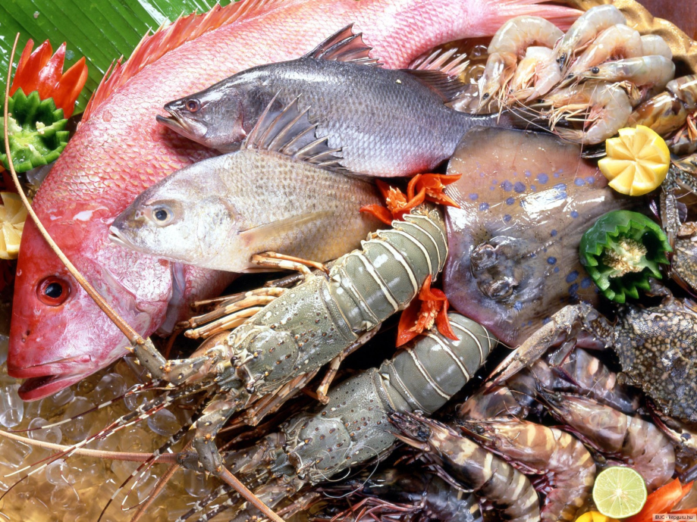
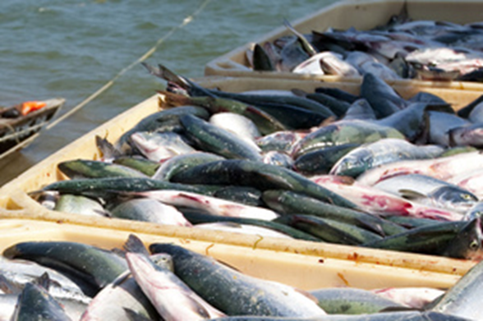
Для сільського господарства Японії характерним є дрібне землегосподарювання. Обробляють у країні лише 12 % її площі, проте самозабезпеченість сільськогосподарською продукцією становить 80%. Основну частину продукції дає рослинництво. Головною культурою є рис. Вирощують також картоплю, бобові, цукрові буряки, цукрову тростину, тютюн, різні овочі і фрукти, батат, чай. У тваринництві провідне місце посідає рибальство. За виловом риби, промислом морепродуктів, перлин, аквакультурою Японія посідає 1-ше місце в світі. Японці традиційно вживають багато риби і морепродукті. На другому місці в тваринництві — розведення свиней. Наявність незначного за кількістю поголів'я великої рогатої худоби пояснюється національною традицією японців - вживати дуже мало м'яса і молока. У країні розвинуто шовківництво.

Slide 18


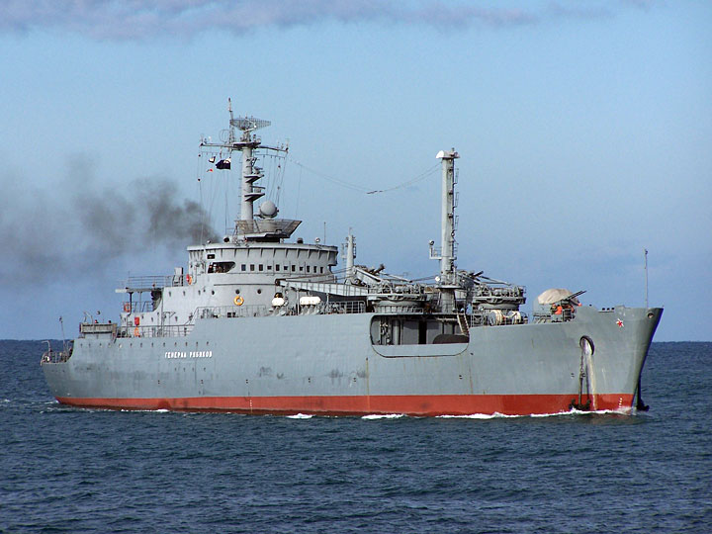
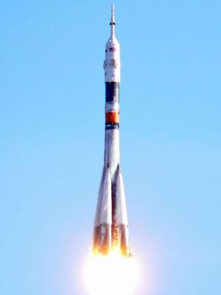
Транспорт
Японія має надзвичайно великий автомобільний парк, що становить майже 40 млн легкових і близько 25 млн вантажних машин. У країні розвинутий залізничний транспорт для внутрішніх вантажо- та пасажироперевезень. Залізниці Японії є унікальними: найсучаснішими за своїми технологіями, з найбільшими швидкостями і своєрідним дизайном транспортних засобів, не схожими на жодні залізниці світу. Залізничні тунелі проходять не тільки крізь гірські системи островів, а й морським шельфом, з'єднуючи острови держави. Оскільки Японія — острівна держава, то для неї першорядне значення має морський транспорт. Морські перевезення здійснюються через десятки портів країни. Велику роль у внутрішніх і зовнішніх перевезеннях відіграє авіаційний транспорт. У країні діють понад 70 аеропортів, побудованих за новітніми технологіями. Звідти здійснюються рейси в усі куточки світу. На півдні острова Кюсю є космічний центр Кагосіма, де проводять космічні дослідження.

